Slide 1
Проект Года Японии в России
Боевые искусства в г. Москва
Информация по проведению мероприятия
Московский фестиваль будо «Путь к совершенству»

Slide 2
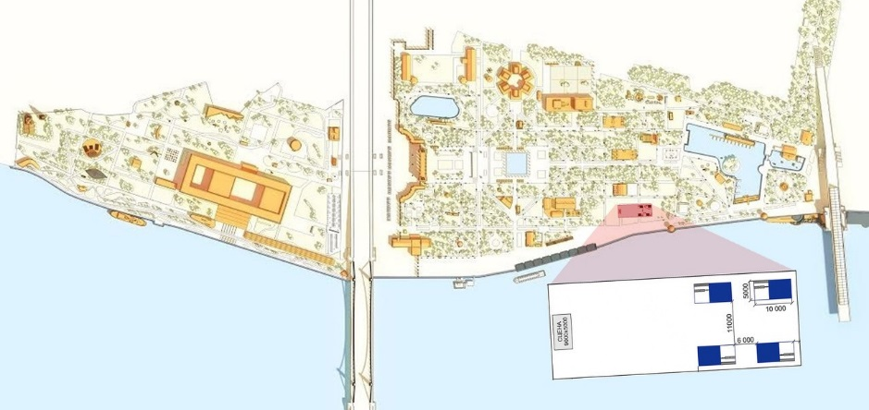
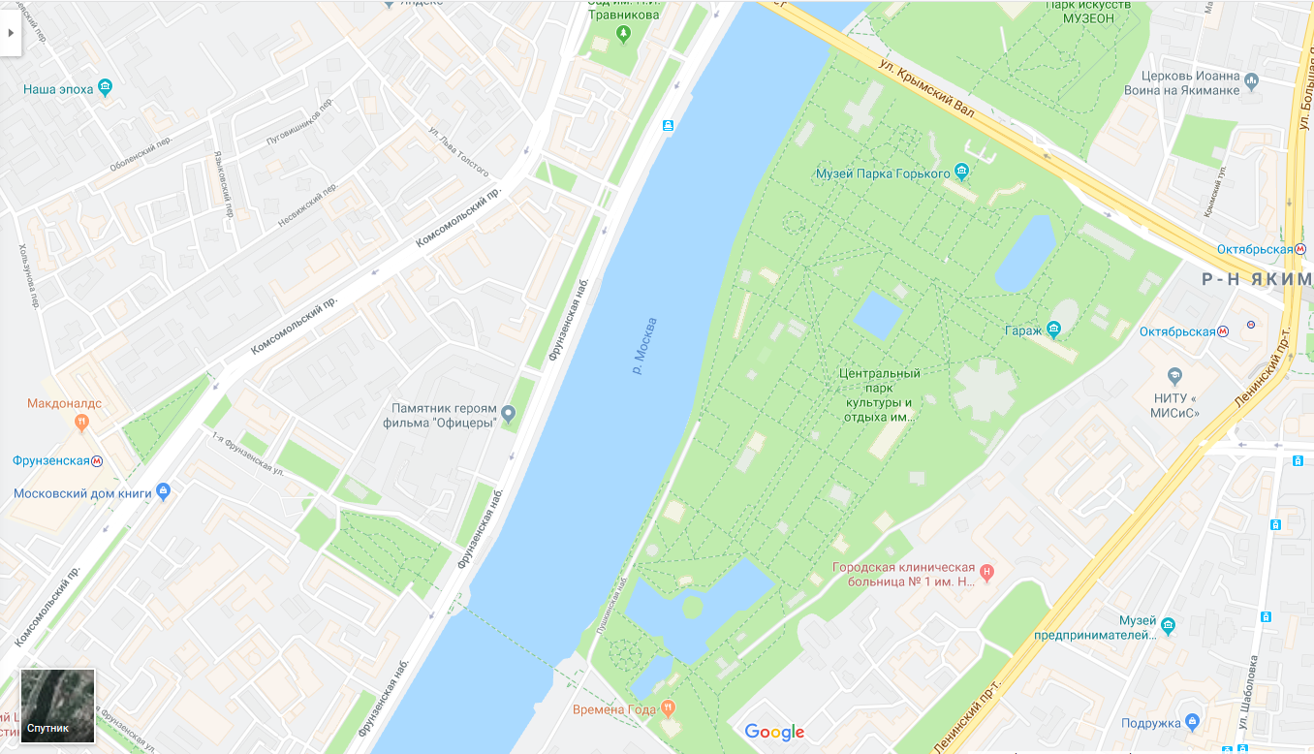
Путь к площадке от метро: Вариант 1: от метро Фрунзенская Вариант 2: Метро Октябрьская
Расположение площадки на территории Парка Горького
Время проведения фестиваля: 13-14 июля с 15-20 часов
Город: Москва
Место: Площадь на территории Парка Горького (большое массовое поле – БМП, около ресторана Меркато)
1
2
2
1

Slide 3
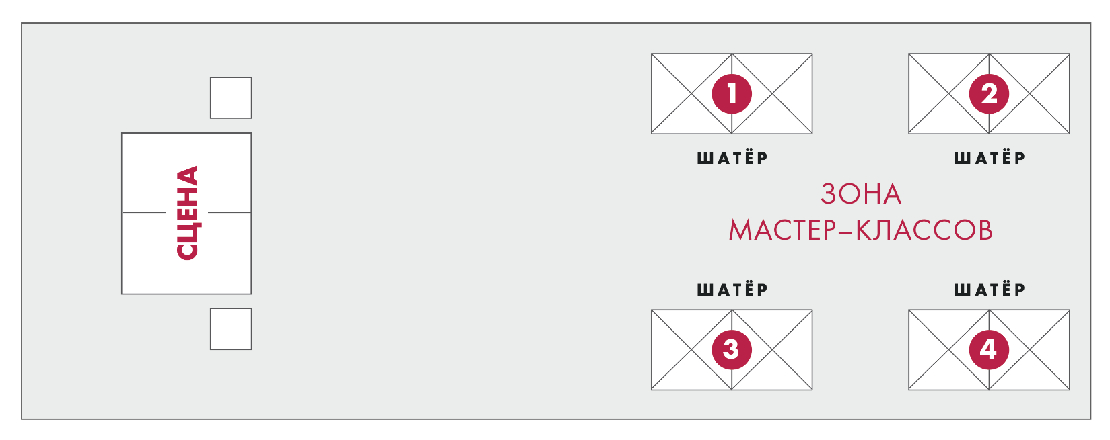
Площадка фестиваля и гримерные для участников
туалеты
1
2
3
4
гримерки
Проход за сцену будет осуществляться по бейджам.
Они будут выданы представителям каждой из спортивных групп,
выступающих на сцене
Распределение групп участников по гримерным комнатам будет
обозначено у входа в гримерные.
Для вашего удобства будет предусмотрено место для хранения
ценных вещей, кулер с горячей/холодной водой, утюг либо
отпариватель для одежды.
Всем выступающим на сцене участникам предусмотрен обед и ужин.
Еда будет предоставлена в гримерные комнаты в период с 15-00 – 18 -00.
За сценой предусмотрены биотуалеты для участников показательных
выступлений. Для гостей фестиваля и зрителей туалеты будут расположены
недалеко от площади фестиваля.
По всем дополнительным запросам просьба обращаться к организаторам
через ответственного за вашу группу.

Slide 4
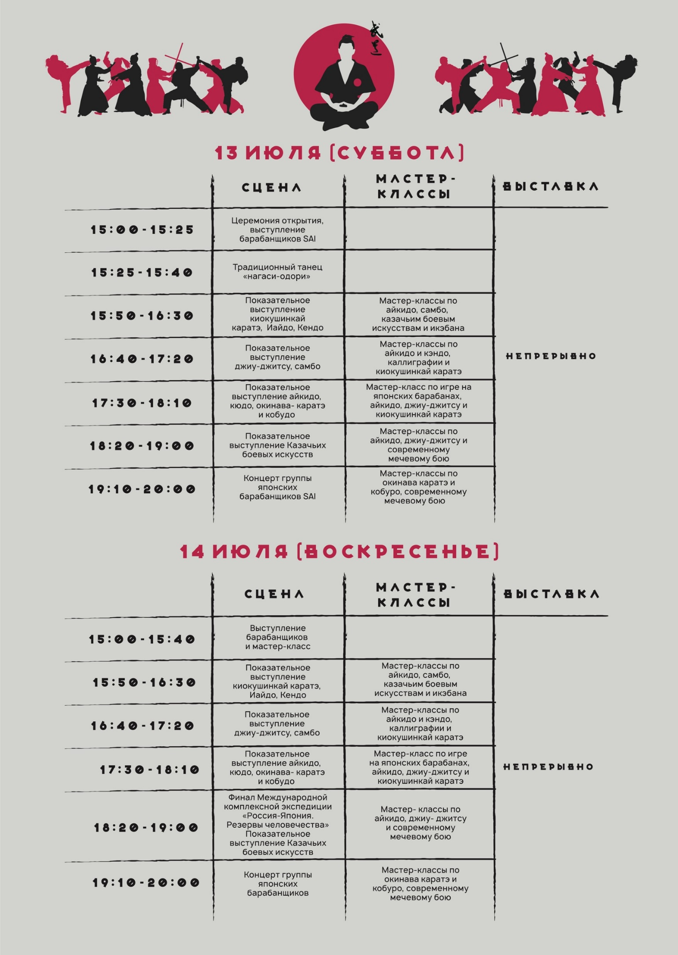
Расписание выступлений - СЦЕНА

Slide 5
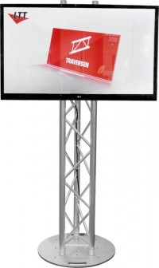
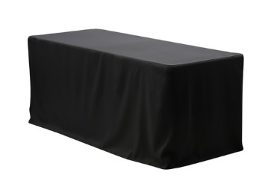
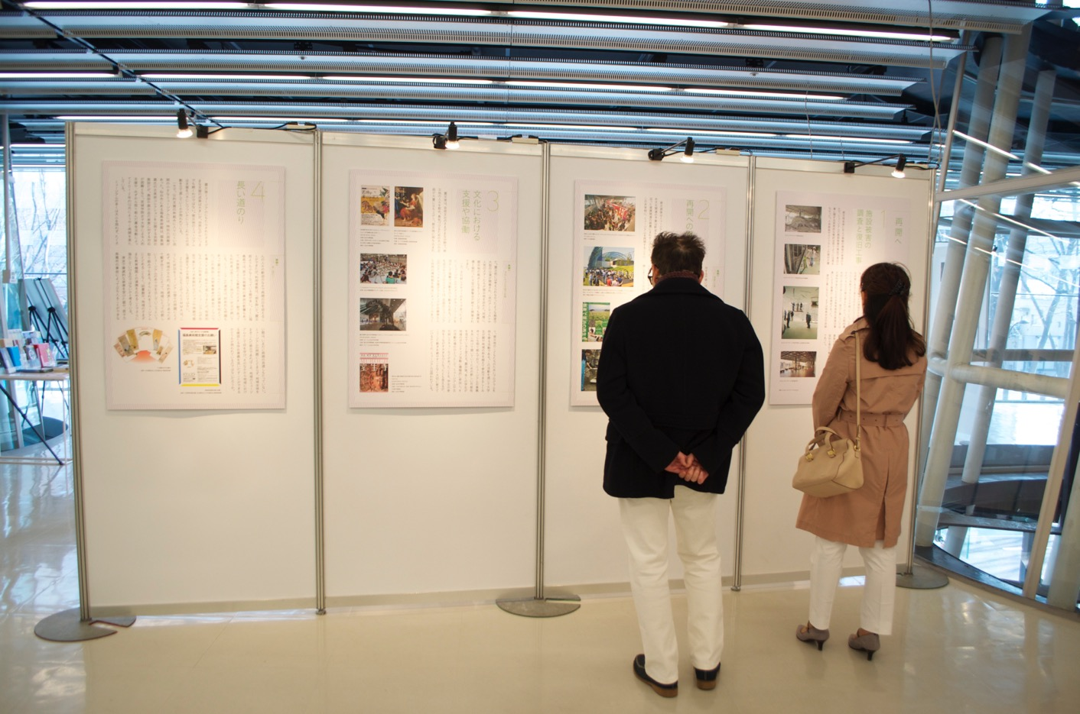
Зона Мастер классов и выставки
Напоминание!!! Просьба уведомить организаторов о предоставлении материалов заранее
В зоне мастер классов для дополнения вашего выступления полезной и интересной для публики информации предусмотрено:
монитор для трансляции видео и фото материалов (желательно предоставить заранее)
Столы для выкладки экспонатов, инвентаря для вашего вида спорта для ознакомления всех посетителей
Зона выставки для размещение плакатов или информационных афиш.

Slide 6
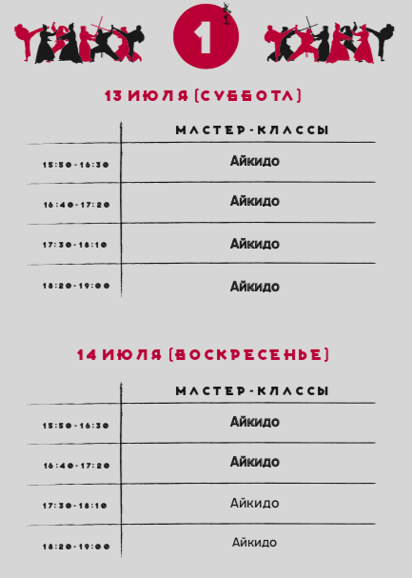
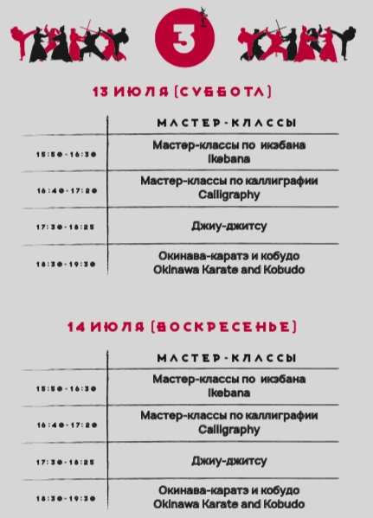
ЗОНА МАСТЕР КЛАССОВ - ПРЕДВАРИТЕЛЬНО!!

